Slide 1
В нашей группе была проведена работа по организации малых Олимпийских игр для детей дошкольного возраста « Мы будущие чемпионы», посвященная 22 зимним Олимпийским играм в Сочи.

Slide 2
Актуальность проблемы:
проблема ухудшения здоровья жителей России, в особенности маленького, подрастающего поколения;
предстоящие Олимпийские игры 2014 года в городе Сочи.

Slide 3
Сроки реализации
20 января - 7 февраля 2014 года

Slide 4
Участники проекта:
дети группы, воспитатели, воспитатель по физическому развитию, родители.

Slide 5
Цель проведения проекта:
вызвать у детей дошкольного возраста интерес к 22 зимним Олимпийским играм в Сочи и создать условия ощущения сопричастности к важнейшим событиям;

Slide 6
Цель проведения проекта:
обеспечить развитие личности и способности детей в различных видах деятельности по основным направлениям: социально- коммуникативное, познавательное, речевое, художественно- эстетическое и физическое развитие;
привлечь родителей к охране и развитию здоровья детей.

Slide 7
Задачи проекта:
1) познакомить с зимними видами спорта, Олимпийской символикой, талисманом.
2) развивать, укреплять стремление детей к различным видам спорта, занятию физической культуры и спортом;

Slide 8
Задачи проекта:
3) развивать стремление детей сохранять и укреплять своё физическое здоровье;
4) развивать любознательность, целеустремлённость, организованность, инициативность, трудолюбие;

Slide 9
Задачи проекта:
5) дать понятие об Олимпийских играх, как о большом мировом спортивном празднике - соревновании лучших спортсменов земного шара;
6) проинформировать родителей о предстоящем празднике;
7) вызвать интерес к совместному творчеству ребёнка и родителя;

Slide 10
Задачи проекта:
8) создать информационную базу мероприятия для детей с педагогами в комфортных условиях;
9) проинформировать педагогов по данной теме (презентация проекта, конспекты занятий, перспективное планирование).

Slide 11
Предлагаем поэтапно просмотреть проделанную работу!

Slide 12
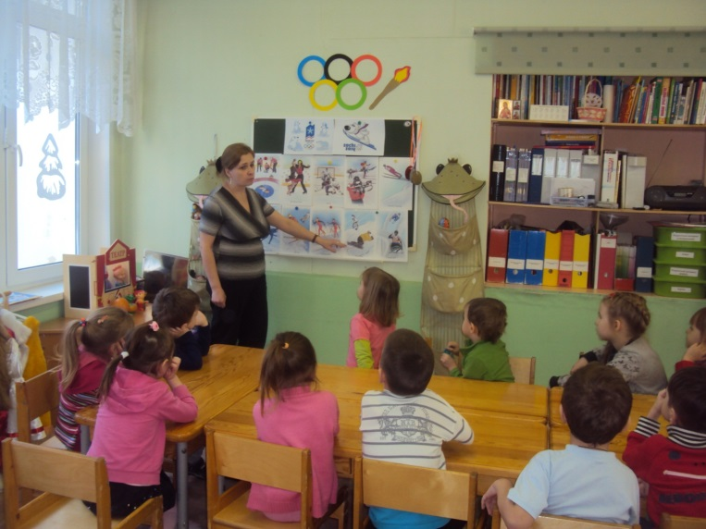
Знакомство с зимними видами спорта

Slide 13
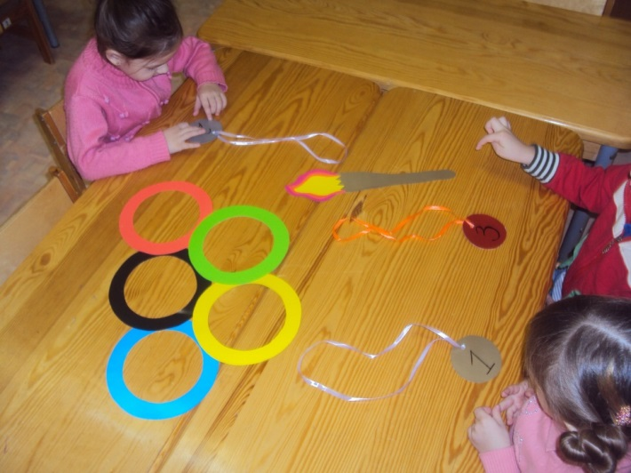
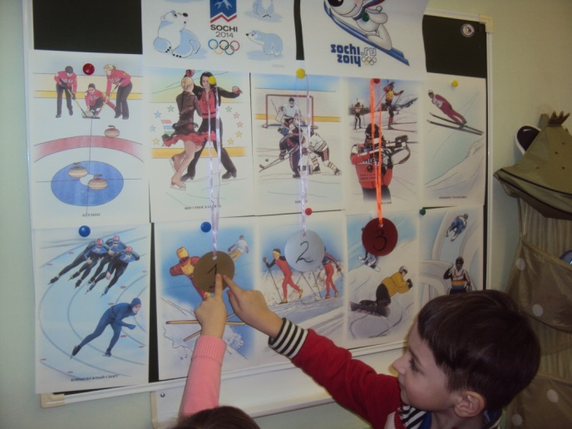
Изготовление символов Олимпиады: пять колец, Олимпийский огонь, медали ( за 1, 2, 3 места) победителей

Slide 14
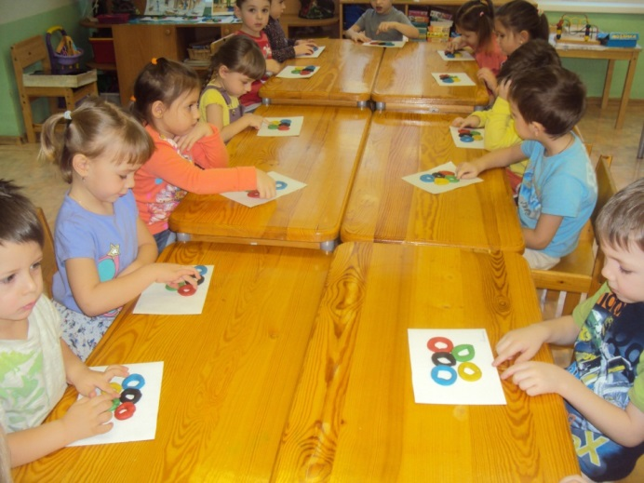
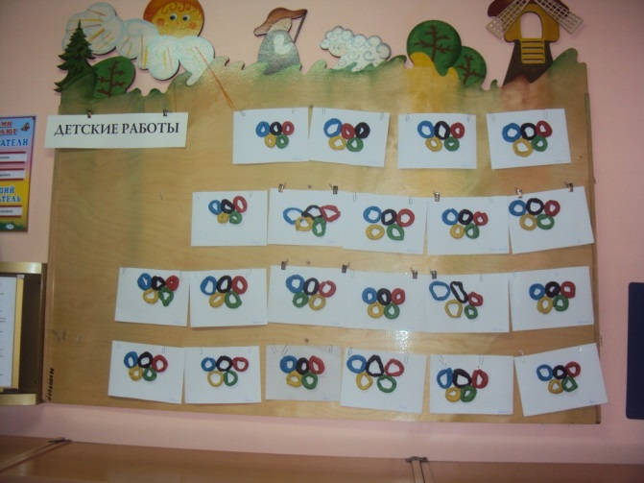
Лепка: «Пять Олимпийских колец»

Slide 15
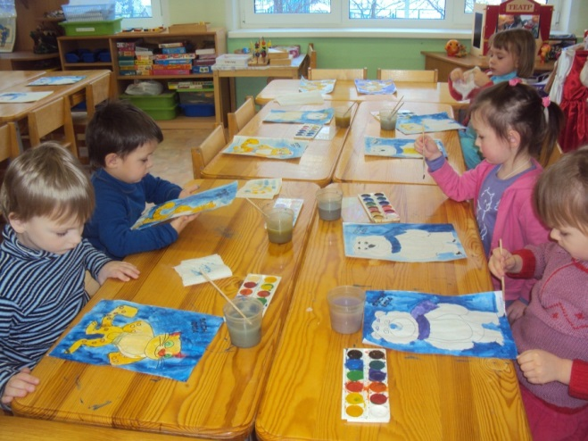
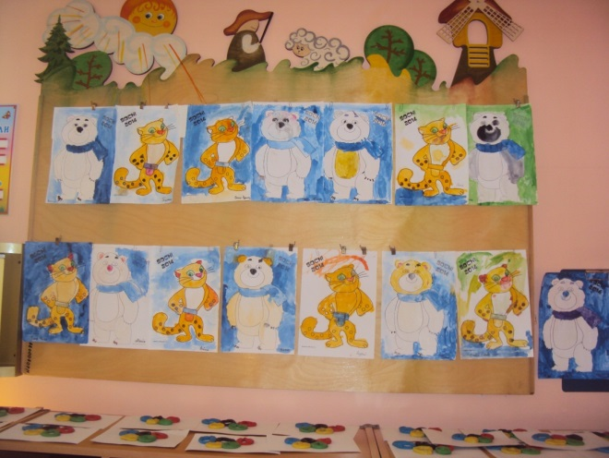
Рисование красками: олимпийские талисманы

Slide 16
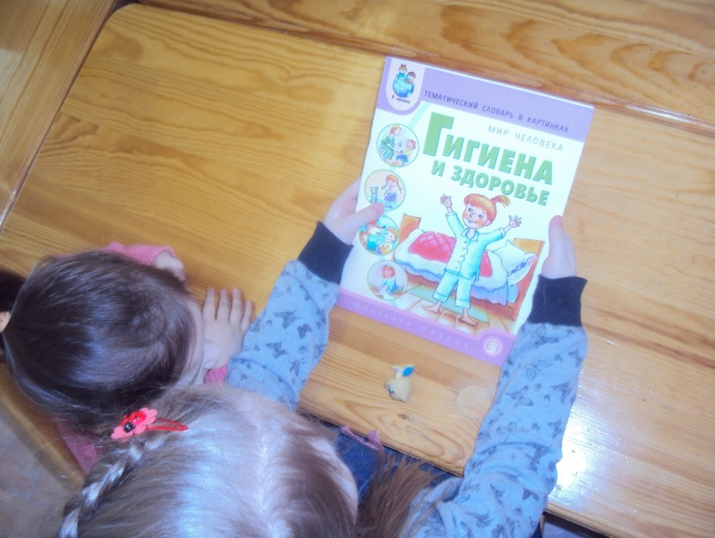
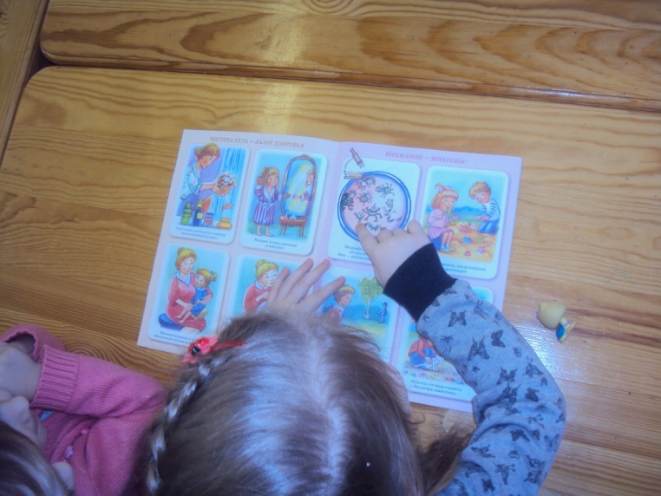
Просмотр дидактического материала. Книги «Гигиена здоровья», «Спорт. Зимние виды.»

Slide 17
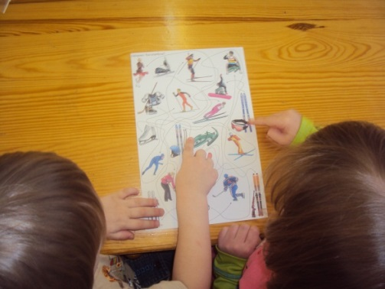
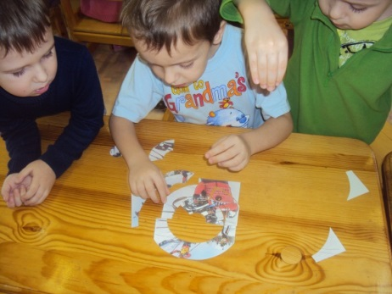
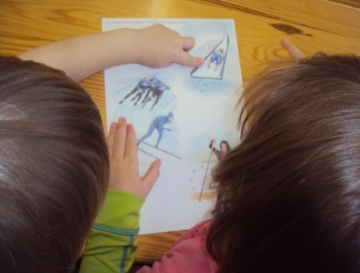
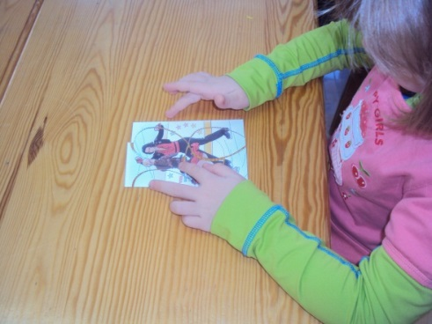
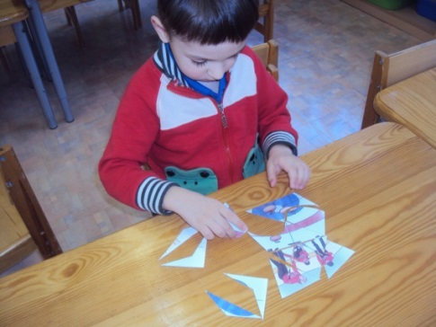
Дидактические игры: «Где чей предмет?», «Что перепутал художник?», «Разрезные картинки», «Керлинг», «Фигурное катание», «Биатлон».

Slide 18
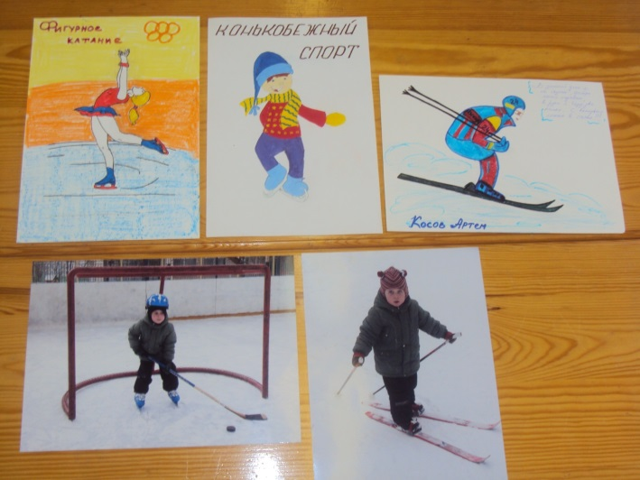
Работа с родителями: рисунки, фото. «Зимние виды спорта».

Slide 19
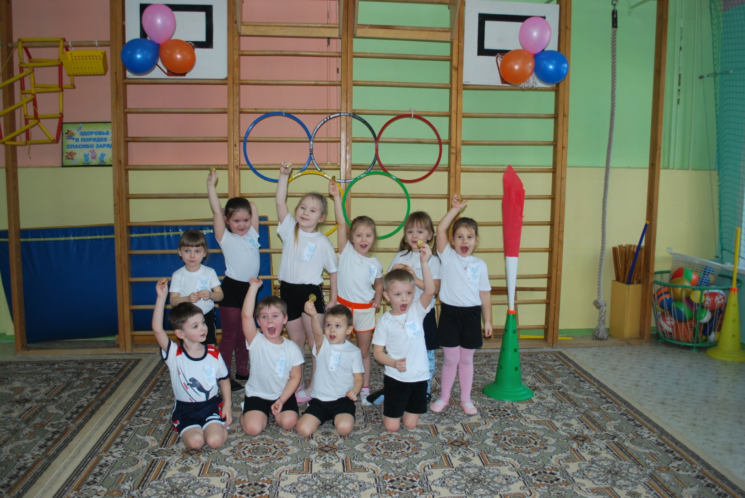
Малые олимпийские игры ( спортивный досуг).

Slide 20
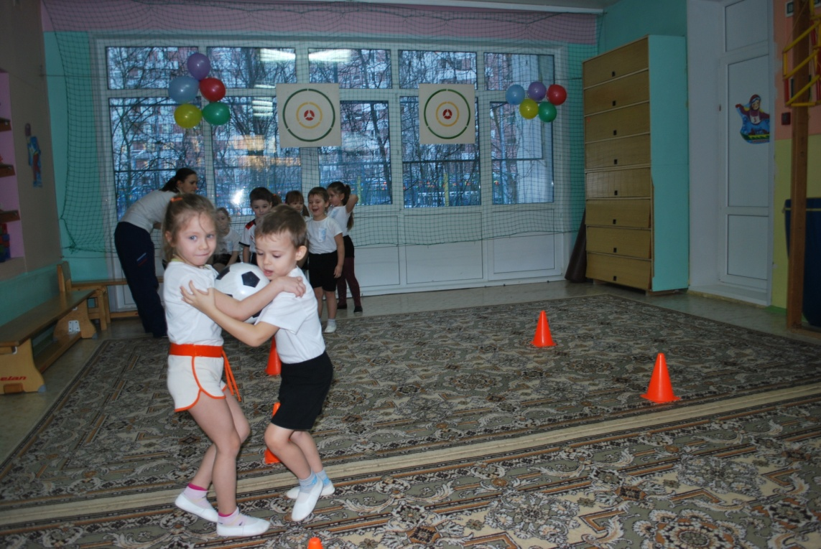
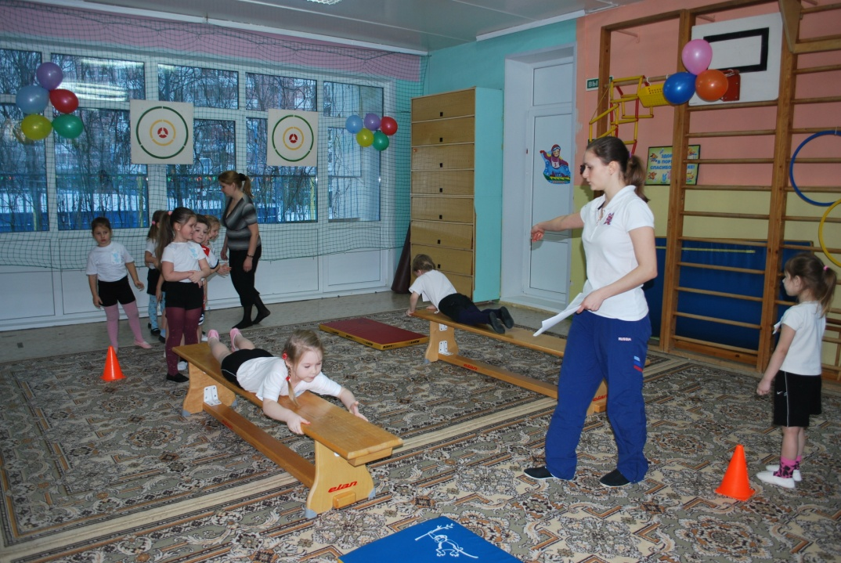

Slide 21
Спасибо за внимание

